Slide 1
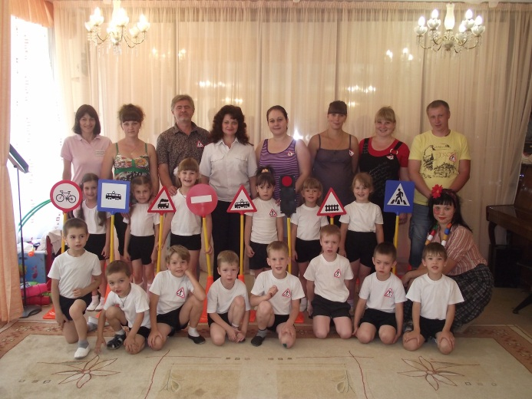
КРАСНЫЙ, ЖЁЛТЫЙ, ЗЕЛЁНЫЙ.
Сотрудничество детского сада № 109
ОАО «РЖД» с ГИБДД г. Саратова.

Slide 2
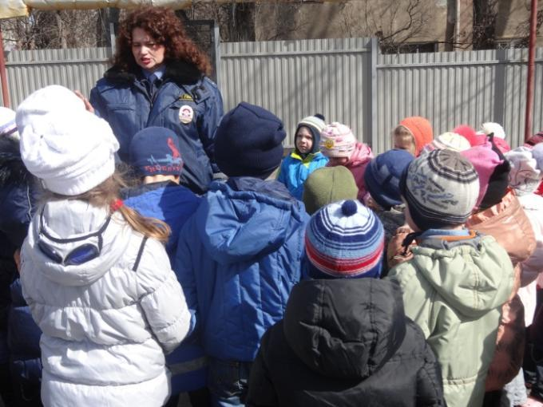
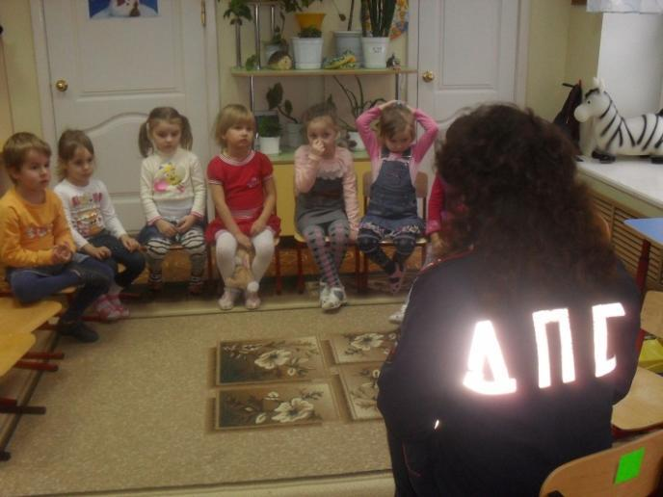
Ежегодно инспектор ГИБДД Волотко Е.А. проводит беседы с детьми среднего и старшего дошкольного возраста о безопасности на дорогах, рассказывает о ситуациях, в которых дети являются пассажирами, пешеходами, «водителями» - велосипедистами.

Slide 3
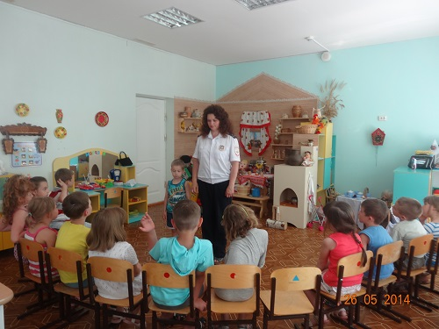

Slide 4
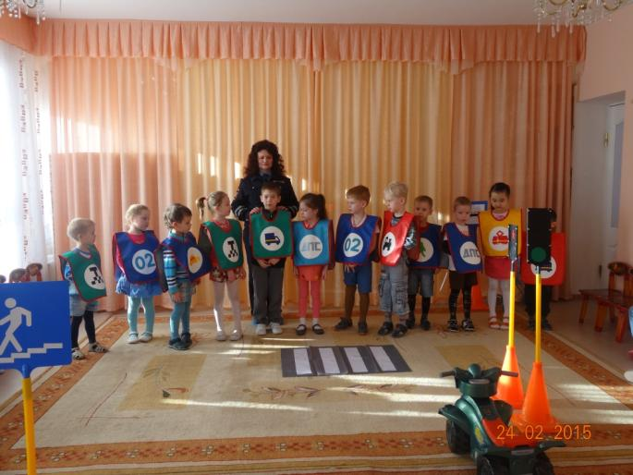
Инспектор ГИБДД Волотко Е.А. проводит беседы в игровой форме с детьми средней, старшей и подготовительной групп по правилам дорожного движения под девизом «Уступи дорогу пешеходу!». Дети вспоминают ПДД, дорожные знаки, встречающиеся на улицах города, обыгрывают ситуации по безопасности на улицах города.

Slide 5
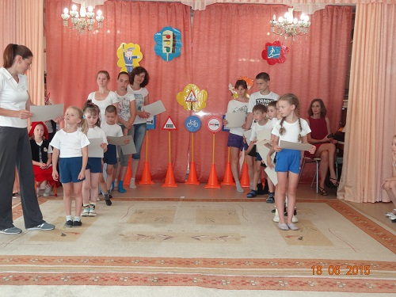
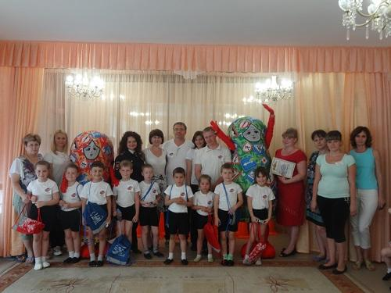
Совместные музыкально - спортивные развлечения
с родителями и воспитанниками по правилам
дорожного движения.

Slide 6
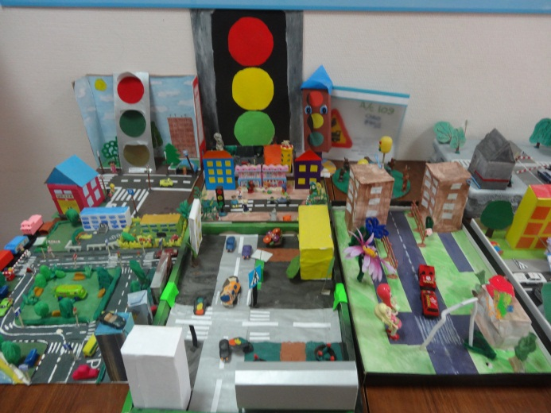
Творчество детей, педагогов и родителей…
Выставка поделок по правилам дорожного движения.

Slide 7
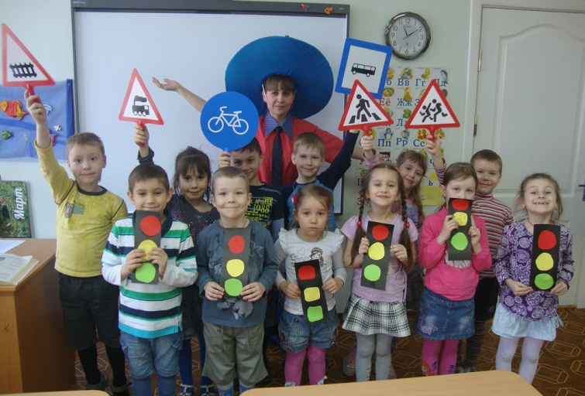
Образовательная деятельность с детьми.

Slide 8
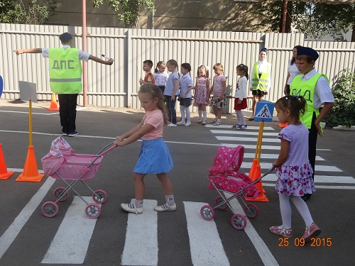
Госавтоинспекция города Саратова совместно с педагогическим коллективом детского сада № 109 ОАО «РЖД» при активном участии Юных инспекторов движения школы № 95 провели познавательное мероприятие «Юный пешеход». Научить ребенка избегать опасности можно лишь путем соответствующего воспитания и обучения с самого раннего возраста.

Slide 9
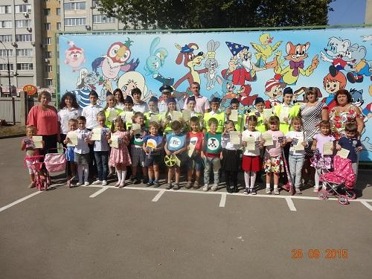
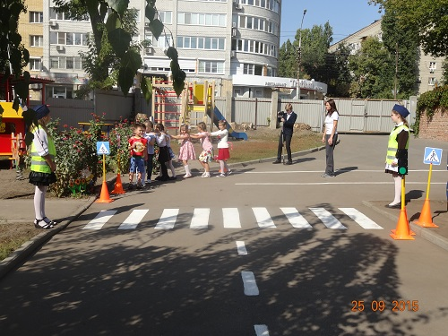
В детском саду № 109 г. Саратова созданы все условия для осознанного изучения детьми правил дорожного движения. Вокруг здания детского сада силами педагогического коллектива оборудован мини авто - городок. Он включает в себя территорию с дорожной инфраструктурой (проезжая часть и тротуар) и технические средства (светофор, переносные дорожные знаки, дорожные разметки). Всё это позволяет отрабатывать с воспитанниками детского сада практические навыки ориентирования в дорожно-транспортной ситуации.

Slide 10
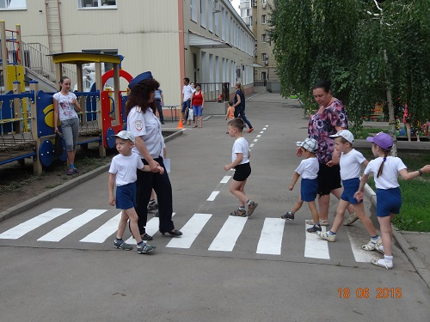
Улицу нужно нам перейти,
Но, светофора нет на пути.
С шумом несутся мимо машины.
Но, для волнения нету причины:
Есть специальный для нас переход,
«Зеброй» его называет народ.
Смело идем полосатой дорожкой,
Водители, вы подождите немножко!
Вправо и влево посмотрим сначала,
Чтобы опасность не угрожала,
И полосатый друг-переход
Через дорогу нас поведет.

Slide 11
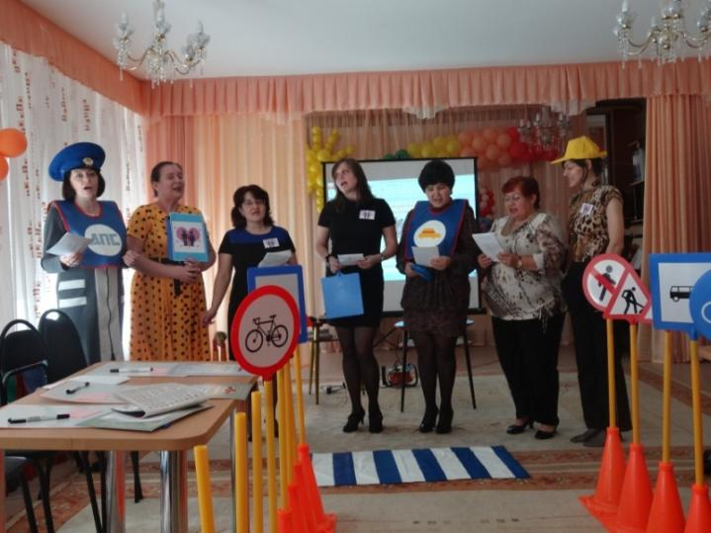
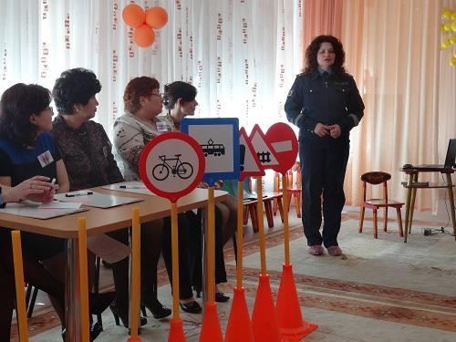
Педагогический совет на тему
«Счастливая дорога от детского сада до домашнего порога»

Slide 12
Спасибо за внимание!

